Slide 1
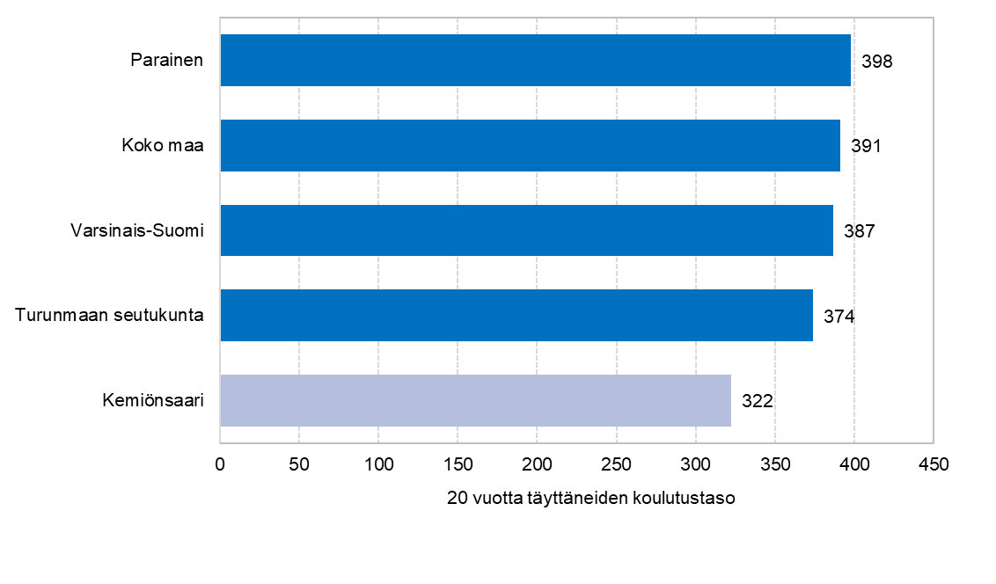
Väestön koulutustaso alueittain 2022
Vuoden 2023 aluerajat
Lähde: Tilastokeskus

